Slide 1
IBL321 - BIODIVERSITY
Radisti A. Praptiwi, B.Eng M.Sc. PhD

Slide 2
Materi Sebelum UTS
01. Konsep dan Definisi Biodiversitas
02. Biogeografi
03. Proses-proses pembentuk Biodiversitas
04. Biodiversitas Kelautan Indonesia
05. Biodiversitas mikroba Indonesia
06. Biodiversitas fauna Indonesia
07. Biodiversitas flora Indonesia

Slide 3
Materi Setelah UTS
08. Kekhasan Landscape Indonesia
09. Keunikan Sumber Daya Alam Indonesia
10. Upaya Pemerintah dalam Melestarikan
11. Teknologi Pemanfaatan Biodiversitas
12. Faktor penyebab kerusakan biodiversitas
13. PBL: Upaya konservasi di Indonesia Timur
14. PBL: Upaya konservasi di Indonesia Barat

Slide 4
Bahan Referensi
K.V. Krysnamurthi. 2003. Textbook of Biodiversity.
Raven, Johnson, Losos, Mason, Singer. 2008. Biology (Eighth Edition). McGraw-Hill International Edition.
Djauhari Noor. 2005. Geologi Lingkungan. Penerbit Graha Ilmu.
Jatna Supriatna. 2008. Melestarikan Alam Indonesia. Bukuobor: Indonesia.
Wallace, A.R., 1962. The Malay Archipelago: the land of the orang-utan and the bird of paradise; a narrative of travel, with studies of man and nature. Courier Corporation.
Indrawan, M., Primack, R.B. and Supriatna, J., 2012. Biologi Konservasi: Biologi Konservasi. Yayasan Pustaka Obor Indonesia.

Slide 5
Metode Pembelajaran
Tatap muka
Tanya jawab/diskusi
Tugas kelompok: presentasi
Pembuatan makalah
Quiz
UTS dan UAS

Slide 6
Komponen Penilaian
Kehadiran : 10%
Paper Presentation (group) : 20%
Quiz : 10 %
UTS : 30%
UAS : 30%

Slide 7
Paper Presentation (in group):
Membaca dan menganalisa studi kasus (case studies) bertemakan konservasi keanekaragaman hayati.
Mempresentasikan hasil analisa (PPT) yang berkaitan dengan:
Hipotesis / Research problems
Tujuan studi tersebut dilakukan, dan apakah pentingnya
Metode yang digunakan
Hasil penemuan utama
Analisa kritis terhadap jurnal tersebut

Slide 8
Tata Tertib Selama Masa Perkuliahan
Dosen dan mahasiswa wajib datang tepat waktu
Diberikan toleransi kedatangan 15 menit, setelah itu mahasiswa tidak diperkenankan mengikuti perkuliahan di dalam kelas untuk sesi tersebut
Wajib mengenakan pakaian sopan: mis. tidak menggunakan kaos oblong atau sandal
Apabila kuliah tidak bisa dilakukan sesuai jadwal akan dikenakan kelas pengganti (make up class)
Tidak keluar masuk kelas ketika perkuliahan berlangsung
TIDAK diperkenankan mencontek setiap UTS dan UAS
Menjawab soal ujian TIDAK BOLEH menggunakan pensil
Apabila diketahui mencontek, nilai UTS atau UAS menjadi E

Slide 9
Biodiversitas: Pendahuluan
Definisi dan Konsep
Tingkatan biodiversitas
Pentingnya biodiversitas

Slide 10
Definition & Concept of Biodiversity
BIOLOGICAL DIVERSITY
First defined by Norse & McManus in 1980
BIOLOGICAL DIVERSITY = BIODIVERSITY
Rosen (1985) on National Forum on Biodiversity
“The Essence of Life”
Frankel (1970)
“Condition of Being Different”
Gove et al. (1996)
“Variety of Life and its Processes”
Keystone Center (1991)

Slide 11
Definition of Biodiversity
UN EARTH SUMMIT (1992):
“the variability among living organisms from all sources, including, inter-alia, terrestrial, marine and other aquatic ecosystem and the ecological complexes of which they are part: this includes diversity within species, between species and of ecosystem”
GLOBAL BIODIVERSITY STRATEGY (WRI, IUCN and UNEP 1992):
“The totality of genes, species and ecosystem in a region”

Slide 12
Tingkatan Biodiversitas (1)
Keanekaragaman
Genetik
Variasi genetik dalam satu spesies
e.g. sub-spesies orangutan Kalimantan (Pongo pygmaeus, P. wurmbii, P. morio)
Variasi genetika muncul karena setiap individu memiliki bentuk-bentuk gen yang khas.
Variasi genetik bertambah ketika keturunan menerima kombinasi unik gen dan kromosom dari induknya melalui rekombinasi gen yang terjadi melalui reproduksi seksual.

Slide 13
Tingkatan Biodiversitas (2)
Keanekaragaman
Spesies
Variasi organisme dalam suatu area
e.g. gajah, harimau, orang utan, burung di Sumatera
Spesies dapat didefinisikan sebagai (Indrawan et. al. 2012):
Sekelompok individu yang menunjukkan beberapa karakteristik penting berbeda dari kelompok-kelompok lain, baik secara morfologi, fisiologi atau biokimia (definisi spesies secara morfologis).
Sekelompok individu yang berpotensi untuk berbiak dengan sesamanya di alam, dan tidak mampu berbiak dengan individu dari spesies lain (definisi spesies secara biologis).

Slide 14
Tingkatan Biodiversitas (3)
Keanekaragaman
Ekosistem / Ekologi
Variasi lingkungan fisik dan interaksi organisme di dalamnya
e.g. mangrove, peat land (lahan gambut), hutan di Sumatra.
Karakteristik suatu ekosistem seringkali ditentukan oleh proses-proses (fisika, kimia dan biologis) yang berlangsung - seperti: siklus air, siklus nutrisi, dan ketersediaan energi.

Slide 15
Tingkatan Biodiversitas
Ketiga skala hierarki dari
biodiversitas beserta
hubungannya
Sumber:
Gambar diambil dari K.V. Khrysnamurthi (2003) dan merupakan adaptasi dari di Castri & Jones (1996).

Slide 16
Kategori Lainnya Dalam Biodiversitas
Keanekaragaman
Lansekap (Landscape)
Diversitas suatu daerah/area yang mengandung beberapa kelompok ekosistem yang saling berinteraksi.
e.g. interaksi antara ekosistem mangrove dan ekosistem estuary/muara sungai.
Keanekaragaman
Kultural
Pada tingkatan manusia sebagai spesies yang paling dominan di bumi ini.
Relevansi terhadap biodiversitas adalah pengaruh nilai-nilai kebudayaan dalam berbagai upaya, misalnya konservasi.
Sumber: K. V. Khrysnamurthi (2003)

Slide 17
Konsep Biodiversitas
… yang meliputi berbagai tingkatan/level interaksi dan organisasi antar hidupan hayati, serta dalam berbagai skala spasial dan temporal.
Sumber:
Noss (1990), dan diambil dari
K.V. Khrysnamurthi (2003)

Slide 18
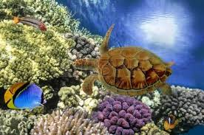
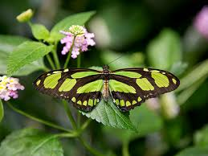
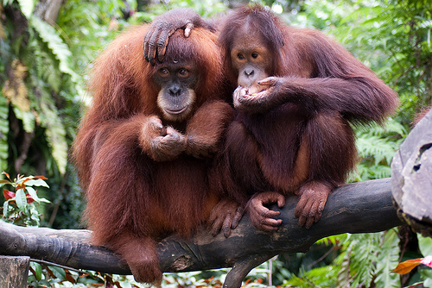
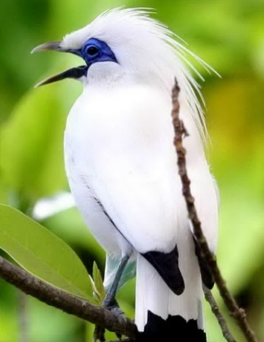
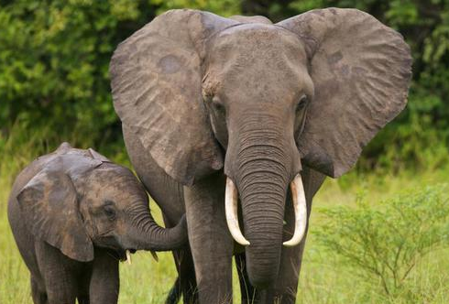
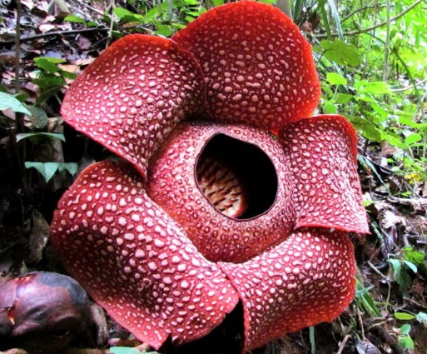
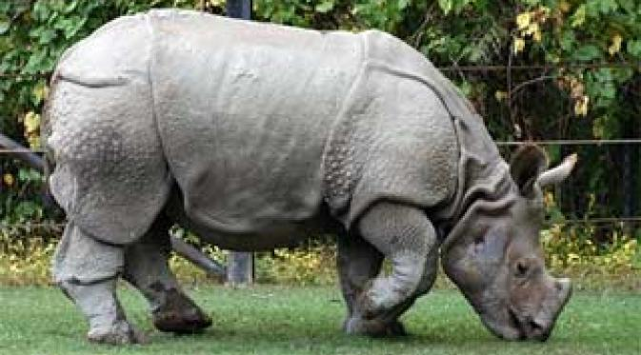
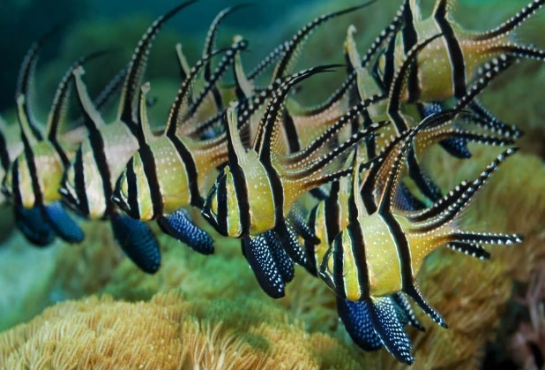
“Keseluruhan variasi organisme dalam bentuk, jumlah dan sifat yang dapat ditemukan pada tingkatan genetik, spesies dan ekosistem”

Slide 19
Apa Pentingnya Biodiversitas?
Pada setiap tingkatannya, keanekaragaman hayati memiliki fungsinya masing - masing:
Keanekaragaman
Genetik
Diperlukan oleh setiap spesies untuk menjaga vitalitas reproduksi, ketahanan terhadap penyakit, dan kemampuan beradaptasi pada perubahan kondisi.
Keanekaragaman
Spesies
Menyediakan bagi manusia sumber daya alam dan alternatifnya.
Mewakili tanggapan spesies secara kolektif pada kondisi lingkungan yang berbeda,
Komunitas biologi di suatu habitat akan mendukung keberlanjutan & fungsi ekosistem (e.g. pengontrol banjir, erosi, dsb.
Keanekaragaman
Ekosistem / Ekologi

Slide 20
Apa Pentingnya Biodiversitas?
Tekanan dari pertumbuhan populasi dunia terhadap ekosistem natural (e.g. konversi lahan untuk pemenuhan kebutuhan manusia). Oleh karena itu, pengelolaan mengenai penggunaan atau konservasi hayati dan lansekap menjadi sangat penting.
Upaya konservasi untuk menjaga keseimbangan bumi dan mencegah kepunahan flora/fauna hanya akan berhasil dengan pendekatan holistik yang mempertimbangkan keseluruhan komponen dan interaksi hidupan hayati dan ekosistemnya.
Semua ini dapat dicapai dengan adanya pemahaman yang menyeluruh mengenai biodiversitas

Slide 21
(penutup)
Just for fun - Kid explains biodiversity:
https://youtu.be/ErATB1aMiSU
Full credits to MocomiKids

